Slide 1
Inleiding Robotica
College 3
Sensoren en Actuatoren

Slide 2
Sensoren
  Definitie:
  Een sensor is een kunstmatige uitvoering van iets dat in de biologie een zintuig heet.
Sensoren en Actuatoren
Notes:
Training Robottechniek Hoofdstuk 5

Slide 3
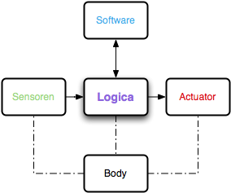
Algemeen Robot Model
Sensoren en Actuatoren

Slide 4
Sensoren
Sensoren zijn transducers: omzetters.
Oog:
  Zet lichtintensiteit van drie kleuren (RGB) om in een zenuwsignaal voor de hersenen
Tong:
  Zet smaak om in een electrisch zenuwsignaal voor de hersenen
Oor:
  Zet geluid om in een electrisch zenuwsignaal voor de hersenen
Sensoren en Actuatoren

Slide 5
Sensoren: ontwikkeling
worden steeds slimmer en ingewikkelder
hoe complexer de ‘wereld’ hoe complexer de toe te passen sensoren
meten is weten: zonder sensoren valt niets te meten en dus ook weinig te weten.
er is intelligentie nodig om zich aan te passen aan de omgeving.
Sensoren en Actuatoren

Slide 6
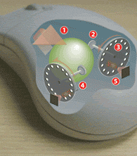

Shaft encoders: omwentelingen bepalen
Wordt gebruikt om bij roterende (draaiende) gewrichten de beweging in de gaten te houden.
Balletjesmius bevat twee shaft encoders die binair (aan/uit) werken met lichtsluisjes
Hiermee kan de
verplaatsing in het
horizontale vlak
bepaald worden (x, y)
Sensoren en Actuatoren

Slide 7
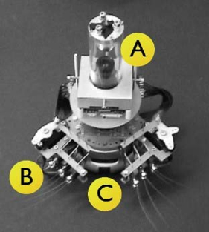
AMouse: robot met snorharen
A: camera
B: Kunstmatige snorharen
C: Robot platform
Sensoren en Actuatoren
Notes:
http://www.conscious-robots.com/es/analisis/robots/amouse-el-raton-robotico.html

Slide 8
Detecteren
Vier manieren om te detecteren:
  Eén-punts detectie
  Eenvoudige rand detectie
  (hoe breed/hoog is het object)
  Meerdere punten vorm detector
  (matrix: vorm)
  Soort oppervlakte
Sensoren en Actuatoren

Slide 9
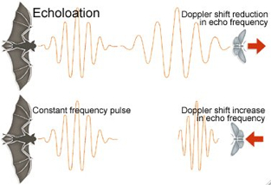
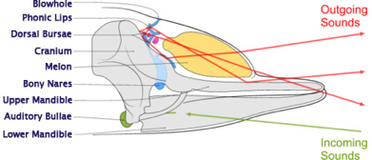
Detecteren met geluid
Vleermuizen
Dolfijnen en
andere
walvisachtigen.
Sensoren en Actuatoren

Slide 10
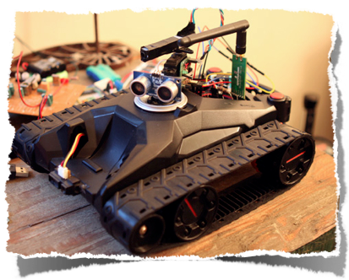
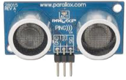
Detecteren met geluid
PING sensor
Sensoren en Actuatoren

Slide 11
Actuatoren
Er zijn een aantal definities voor actuatoren.
Een actuator is een toestel dat invloed kan uitoefenen op zijn omgeving (ook: manipulator).
Een toestel dat de omgeving kan beïnvloeden, meetbaar in een fysische grootheid.
Een mechanisme dat de samenstelling van energie in een systeem kan veranderen.
Een actuator die enkel de informatie over de wereld beïnvloedt noemt men een (software) agent.
Sensoren en Actuatoren

Slide 12
De bron: energie
Motor (benzine, kerosine, diesel, waterstof)
Generator (motor welke elektriciteit opwekt)
Accu (li-ion, NiCd, Alkaline, loodaccu, etc)
Brandstofcellen
Zonnecollectoren
Sensoren en Actuatoren

Slide 13
Soorten actuatoren
Piëzo-elektrische actuatoren
Magnetische actuatoren
Vloeistof of lucht actuatoren
Elektrische actuatoren
Etc.
Sensoren en Actuatoren

Slide 14
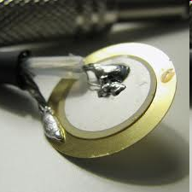
Piëzo-elektrische actuatoren
Piëzo-elektrische actuatoren hebben een kristal dat:
  door middel van spanning een beweging opwekt
  door middel van druk een spanning opwekt
  spanning kan omzetten in trilling voor (kleine) beweging
  Voorbeeld I: geheugenmetaal actuatoren.
  Toepassing: menselijke aders verbreden.
  Voorbeelden II: scannen bij CCD (Charge Coupled Device)
  Toepassing:digitale camera’s.
  Voorbeeld III: luidsprekers
  Toepassing: electrisch speelgoed.
Sensoren en Actuatoren

Slide 15
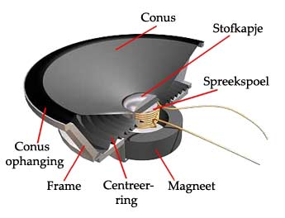
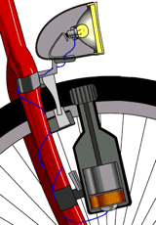
Magnetische actuatoren
Sensoren en Actuatoren

Slide 16
Magnetische actuatoren
Magnetische actuatoren werken meestal met spoelen om elektromagnetische velden op te wekken.
Werking:
  elektromagneten
  permanente magneten
  combinatie van beide
Voorbeelden: elektromotoren, luidsprekers, lees- en schrijfkop van een harddisk, relais,
Sensoren en Actuatoren

Slide 17
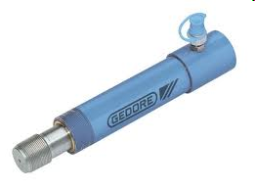
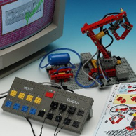
Vloeistof of lucht actuatoren
Gebruik van vloeistof of lucht dat, d.m.v. druk, een voorwerp kan verplaatsen of laten draaien.
Onder invloed van temperatuur, druk of electrische stroom kan de vloeistof, of lucht, uitzetten of krimpen.
Bijvoorbeeld: hydroliek voor vloeistof en pneumatiek voor lucht
Sensoren en Actuatoren

Slide 18
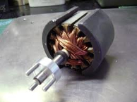
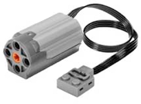
Electro actuatoren
In auto, trein, computer, keuken, etc.
De motors LEGO Power Functions.
Vooruit/achteruit door polariteitsverwisseling (+/- wordt -/+).
Stekker van de lego motor afknippen en de buitenste twee draden gebruiken.
Sensoren en Actuatoren

Slide 19
Robot Body
Draaipunt van een voertuig
  Differentieel
  Rups versus wielen
  Manieren van sturing
  Het probleem van slippen
Sensoren en Actuatoren

Slide 20
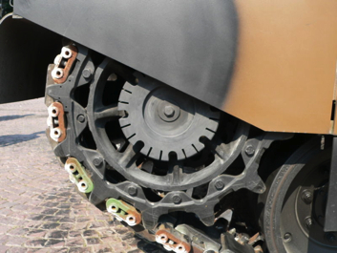
Draaicirkel van een voertuig
Voordeel rups:
- zeer kleine draaicirkel
- rups Links vooruit,
rups Rechts achteruit
en voertuig draait met
de klok mee om zijn
eigen as
Nadeel rups:
- slijten snel
- bij kleine robots: slippen
- veel wrijving met ondergrond
Sensoren en Actuatoren

Slide 21
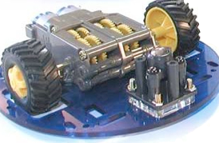
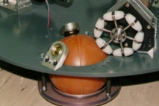
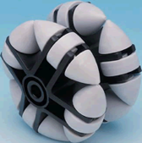
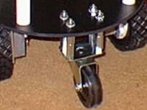

Draaipunt van een voertuig
Te verkleinen door:
- zwenkwielen
- kogel‘wielen’
- multi-directionele wielen
- speciale constructie
Sensoren en Actuatoren

Slide 22

Slippen van de robot
Rupsen gevoelig voor slippen
Bal ‘wielen’ ook gevoelig
Overgangen tussen materialen (tape op de robot testbaan)
Slippen: onnauwkeurigheid die niet door de servo’s opgevangen worden.
Sensoren en Actuatoren

Slide 23
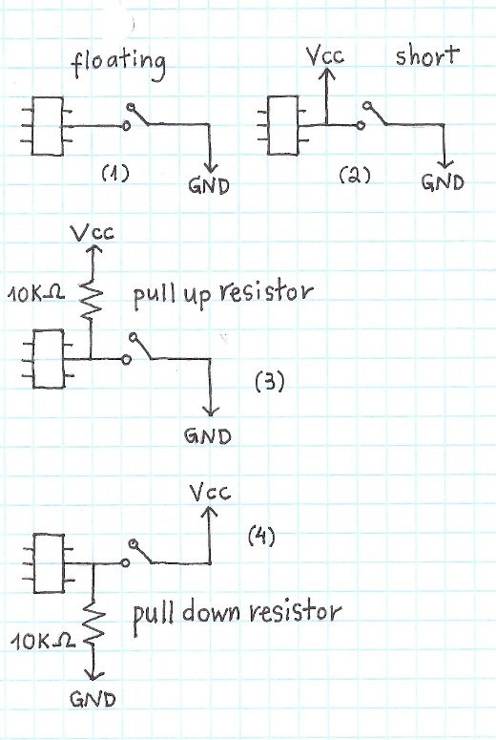
Pull Up / Down weerstanden
Pull-up (en pull-down) is het elektrisch hoog of laag maken van een lijn die in rust is.
Bij een pull-up weerstand wordt een lijn d.m.v. een weerstand verbonden met de Voedingsspanning. (Vcc)
Bij een pull-down weerstand wordt een lijn d.m.v. een weerstand verbonden met de Voedingsspanning. (GND)
Hierdoor zal de lijn als deze in rust is een hoog resp. laag potentiaal hebben.
De essentie van pull up en pull down weerstanden is het feit dat de status van de lijn gedefinieerd is in elke toestand.
Sensoren en Actuatoren
Notes:
http://www.picbasic.nl/frameload_nl.htm?http://www.picbasic.nl/info_pull-up_nl.htm ( zie hieronder )
Extra (in het engels en meer uitgebreid ) http://www.thebox.myzen.co.uk/Tutorial/Inputs.html
Stel je voor een ingang van een PIC die met een schakelaar verbonden kan worden naar massa.
Als de schakelaar gesloten is dan hangt de ingang dus ook aan massa.
Maar wat voor spanning staat er op de ingangspin van de PIC als de schakelaar geopend is?
Inderdaad... onbekend, de spanning kan gaan zweven.
De spanning kan tussen +2V en +5V liggen waardoor de PIC dus ziet dat de schakelaar geopend is.
Maar de spanning kan net zo goed tussen 0V en +1V liggen, waardoor de PIC denkt dat de schakelaar nog steeds gesloten is, terwijl dat dus niet zo is.
Dit zijn vaak die "vreemde" verhalen die je hoort.
"Als ik met mijn hand in de buurt kom, doet ie het wel" en "Soms doet ie het goed, maar er zijn ook dagen dat ie helemaal niets wil".
Pull-up
Door nu een weerstand (normaal 10kOhm) tussen ingang van de PIC en de +5V te plaatsen is het euvel verholpen.
Als de schakelaar gesloten is, is de ingang verbonden met 0V (massa, GND, ground) en als de schakelaar nu wordt geopend dan wordt de ingang door de pull-up weerstand naar +5V omhoog getrokken (=pull-up).
Pull-down
Voor pull-down geldt precies hetzelfde, maar dan andersom.
Dus hier zit de schakelaar aan de +5V en de pull-down weerstand aan GND.
Pull-down komt echter minder vaak voor en zit ook niet standaard in een PIC gebakken.
Iets anders omschreven en in het engels.
Deze beschrijving hoort bij het gebruikte plaatje.
Consider a microcontroller with a digital input pin connected to a switch. When the switch is closed, the pin is connected to GND. When the switch is open, the signal is not connected to anything and is left at an unknown state. The signal is in this case said to be “floating”. This is pictured in circuit (1).
To remedy this problem we pull the signal up to VCC, as shown in circuit (2). Now when the switch is open the signal is connected directly to VCC and is at a known state. But notice that when the switch is closed, VCC and GND are connected, creating a short.
To prevent the short we place a resistor between the input pin and VCC, as shown in circuit (3). This resistor is called a “pull up” resistor.
Pull down resistors work almost in the same way, except the circuit is connected so that when the switch is closed the input pin is connected to VCC, and when switch is open the pin is connected to GND using a “pull down” resistor, as shown in circuit (4).
A common value for pull up resistors is 10K Ohm. Higher resistance may be necessary for circuits that sink greater currents. We can use Ohm’s Law to determine the appropriate value for the resistor.
Essentie. Door pull up en down weerstanden is de status van een aansluitpin gedefinieerd in elke toestand.

Slide 24
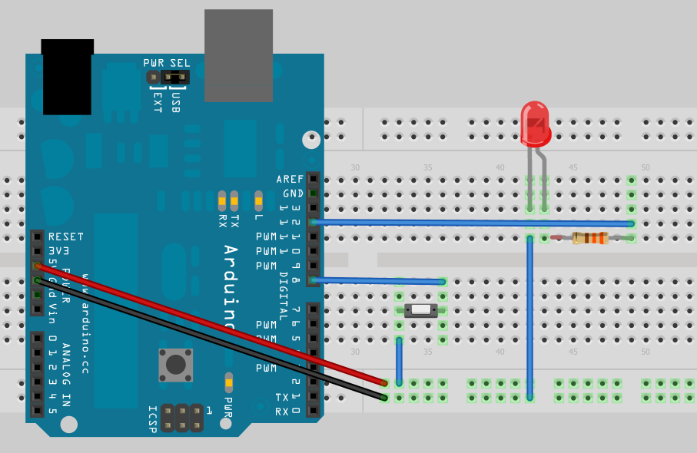
Pull Up / Down oefening
We gaan het zelf ervaren met het arduino board.
D.m.v. een led zichtbaar maken dat pinnen een ongedefinieerde toestand kunnen hebben.
Sensoren en Actuatoren

Slide 25
Pull Up / Down oefening
/* Comment here */
void setup()
{
pinMode(12, OUTPUT);
pinMode(8, INPUT);
}
void loop()
{
bool buttonState = digitalRead(8);
digitalWrite(12, buttonState);
}
Sensoren en Actuatoren

Slide 26
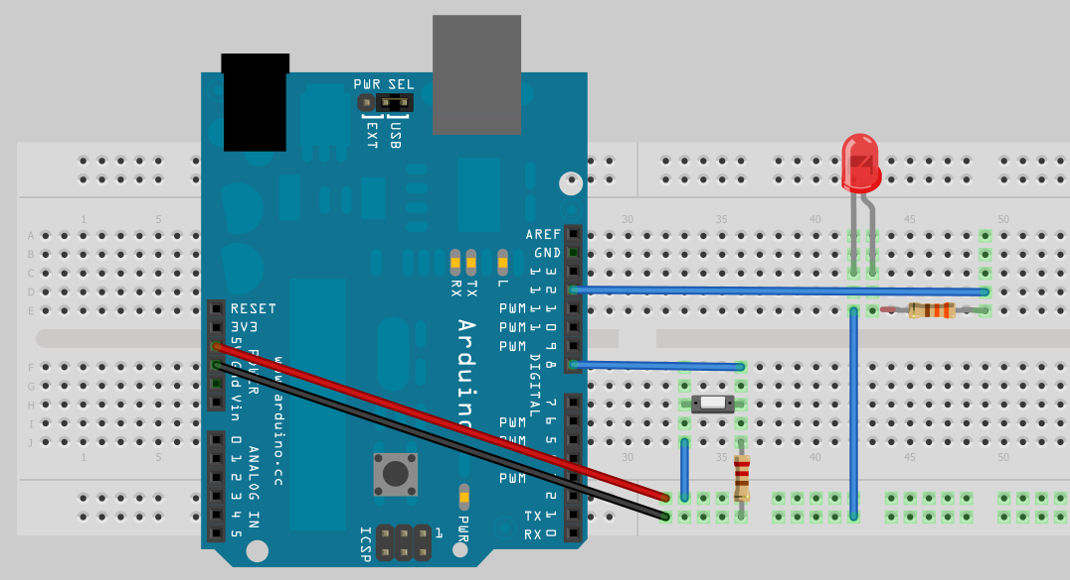
Pull Up / Down oefening
Oplossing 1:
Plaats een weerstand tussen de schakelaar en de GND.
Sensoren en Actuatoren
Notes:
Oplossing 1 is mbv een externe weerstand op het breadboard
Oplossing 2 is mbv een interne weerstand op het arduino board. Dus softwarematig. Misschien gaat dit al te ver voor de lesstof.

Slide 27
Pull Up / Down oefening
Oplossing 2:
  void setup()
  {
  pinMode(12, OUTPUT);
  pinMode(8, INPUT);
  digitalWrite(12, HIGH); // Turn on internal Pull-Up Resistor
  }
Sensoren en Actuatoren
Notes:
Oplossing 1 is mbv een externe weerstand op het breadboard
Oplossing 2 is mbv een interne weerstand op het arduino board. Dus softwarematig. Misschien gaat dit al te ver voor de lesstof.

Slide 28
Samenvatting
Voorbeelden gezien van sensoren
... en van actuatoren
Wat bereiken we met pull up en pull down weerstanden.
Sensoren en Actuatoren

Slide 29
Huiswerkopdrachten n.a.v. college 3
Arduino Opdrachten 4, 5 en 6:
  Voetgangerslicht met knop
  Volledig verkeerslicht
  Volledig verkeerslicht met geluid
Aftekenen bij werkplaats (voldaan als het werkt).
Sensoren en Actuatoren

Slide 30
Volgende college: Arduino Programmeren
Arduino Programmeren
Meer over PWM
Seriële poort gebruiken
7 segments display
Multiplexen
Sensoren en Actuatoren
Notes:
Verzamel steekwoorden bijvoorbeeld op het bord

Slide 31

Instructie sheet
Samenvatting van de afgelopen week.
Uitleg voor deze en volgende week.
Huiswerk is xyz en dan en dan inleveren
Volgende week gaan we abc behandelen.
Deze sheet verwijderen bij afronding.
Inleiding Robotica / Electronica
Notes:
http://www.solarbotics.com/products/cp3300uf/

